Slide 1
Predicción del Aterrizaje de la Primera Etapa del Falcon 9 de SpaceX
Presentación Final - Marcia Katherine Leal Normand
Fecha: 13 de mayo de 2025

Slide 2
1. Resumen Ejecutivo
Recopilación de Datos:
Fuente: Los datos se recopilaron desde la API de SpaceX y conjuntos de datos públicos alojados en IBM Cloud.
Herramientas: Módulo requests de Python, pandas y análisis de JSON.
Contenido: Metadatos de lanzamientos incluyendo masa de carga, tipo de órbita, sitio de lanzamiento, versión del cohete y éxito del aterrizaje.
Limpieza de Datos:
Estructuras JSON anidadas se transformaron en formato tabular con json_normalize.
Se trataron valores faltantes, tipos inconsistentes, y se eliminaron columnas irrelevantes.
Se codificaron características categóricas usando get_dummies (OneHotEncoding).
Análisis Exploratorio de Datos (EDA): Se usaron visualizaciones y consultas SQL para examinar relaciones entre variables.
Análisis Visual Interactivo: Uso de Folium y Plotly Dash para representar geográficamente patrones de éxito/fracaso.
Análisis Predictivo con Modelos de Clasificación:
Modelos usados:
Regresión Logística
Máquinas de Vectores de Soporte (SVM)
Árboles de Decisión
K-Vecinos más Cercanos (KNN)
Ajuste de Hiperparámetros: Se empleó GridSearchCV para la optimización de parámetros.
Métricas de Evaluación: Precisión (accuracy), matriz de confusión y combinación óptima de hiperparámetros.
Resultados:
SVM con kernel RBF alcanzó el mejor rendimiento en la validación.
Regresión Logística tuvo un buen desempeño con los parámetros óptimos: C=1, penalty='l2', solver='lbfgs'.
Precisión de prueba:
Regresión Logística: ~83%
SVM (RBF): ~85%
Árbol de Decisión: ~80%
Visualización geoespacial con Folium reveló patrones espaciales entre diferentes sitios de lanzamiento y tipos de órbita.

Slide 3
2. Recolección de datos
• Integración de API: Usé la API REST pública de SpaceX para extraer datos de lanzamientos en vivo.
• Análisis de JSON: Los datos en bruto se recuperaron en formato JSON y se convirtieron en tablas estructuradas utilizando json_normalize
• Conjuntos de datos en la nube: Complementé los datos de la API con conjuntos de datos en CSV alojados en IBM (dataset_part_2.csv, dataset_part_3.csv).
• Fusión de datos: Fusioné múltiples fuentes de datos para crear un conjunto de datos completo sobre el rendimiento de los lanzamientos y las características de los cohetes.

Slide 4
3. Colección de datos - API de SpaceX
La información sobre los lanzamientos, como el cohete utilizado, la carga útil entregada, las especificaciones del cohete, las especificaciones de aterrizaje y el resultado, se recopilaron de la API Rest de SpaceX
https://github.com/fac10r/DataScienceEcosystem/blob/main/SpaceX%20API%20calls%20notebook.ipynb
[SpaceX REST API] [IBM Cloud CSV Datasets]
| |
v v
[Extract JSON Data] [Download CSV Files]
| |
v v
[Normalize JSON → DataFrame] [Load CSV → DataFrame]
\___________________________/
|
v
[Merge, Clean, and Align Features]
|
v
[Final Preprocessed Dataset

Slide 5
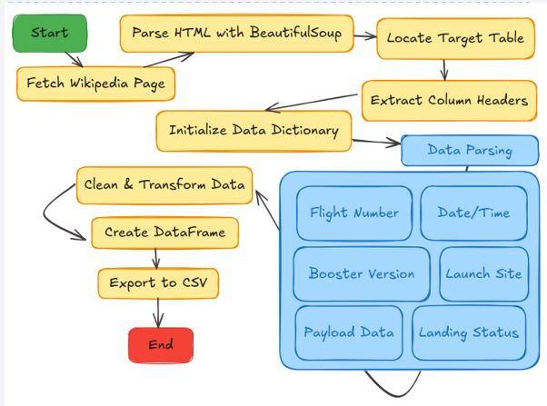
4. Colección de datos - Scraping
Los registros históricos de lanzamientos de Falcon9 fueron recopilados de Wikipedia utilizando web scraping. El contenido html de la página se obtuvo con requests. Usando Beautiful Soup, el contenido fue analizado en un objeto soup. Se extrajeron detalles como la fecha, la versión del propulsor, el estado de aterrizaje y la masa de la carga útil utilizando funciones auxiliares.
https://github.com/fac10r/DataScienceEcosystem /blob/main/Data%20Collection%20 %20Scraping.ipynb

Slide 6
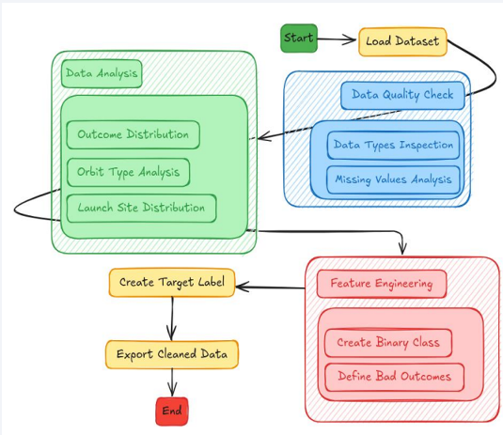
5. Datos Wrangling
El flujo de trabajo comienza cargando el conjunto de datos y realizando verificaciones iniciales sobre la calidad de los datos, los tipos y los valores faltantes. A continuación, la ingeniería de características transforma los resultados en una clasificación binaria (éxito/fracaso) con criterios de fracaso definidos, seguida de la creación de una variable objetivo clara para el modelado. Finalmente, los datos limpios se exportan en un formato estructurado (por ejemplo, CSV/parquet) con transformaciones documentadas, asegurando calidad lista para análisis.

Slide 7
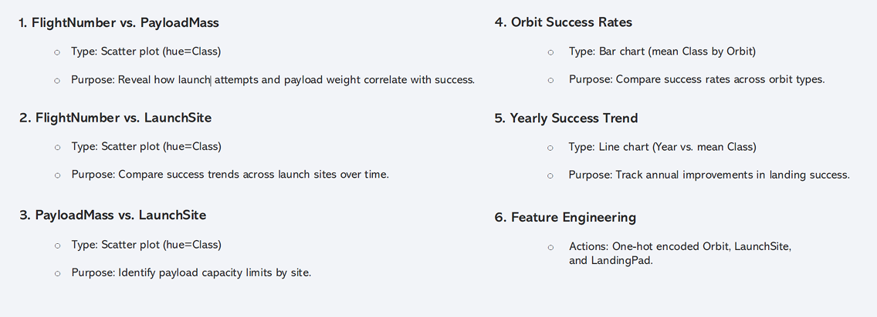
6. EDA con Visualización de Datos

Slide 8
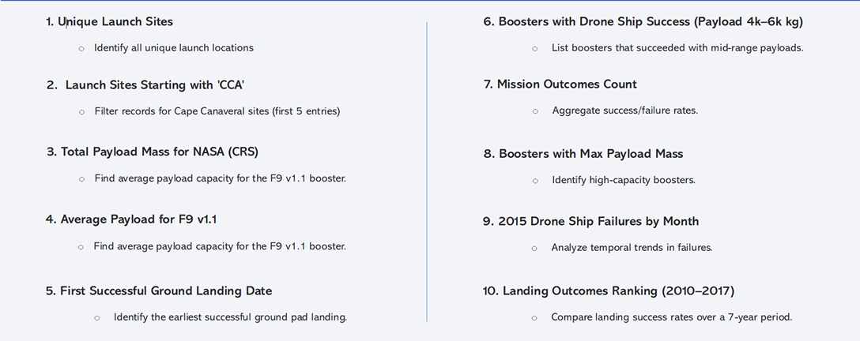
7. EDA con SQL

Slide 9
8. Crea un mapa interactivo con Folium
Marcadores de Sitios de Lanzamiento
Se agregaron círculos (radio: 1000 m) y marcadores con etiquetas para resaltar
los sitios de lanzamiento de SpaceX.
Visualización de Éxito/Fracaso
Se utilizó MarkerCluster con marcadores codificados por color
(verde = éxito, rojo = fracaso) para mostrar los resultados de los lanzamientos.
Análisis de Proximidad
Se calcularon las distancias a la costa, autopistas, ferrocarriles y ciudades.
Se agregaron marcadores de distancia y líneas de conexión para contexto espacial.
Propósito: Analizar la ubicación de los sitios de lanzamiento, patrones de éxito
y relaciones logísticas con infraestructura cercana.

Slide 10
9. Construir un Panel de Control con Plotly Dash
1. Componentes Interactivos
Menú Desplegable (Dropdown Menu): ▪ Permite seleccionar sitios de lanzamiento específicos o “Todos los Sitios” ▪ Filtra los datos dinámicamente.
Control Deslizante de Rango de Carga Útil (Payload Range Slider): ▪ Ajusta el rango de masa de carga útil (0–10,000 kg) ▪ Permite analizar tasas de éxito según el peso de la carga.
2. Visualizaciones
Gráfico Circular (Pie Chart): ▪ Muestra las tasas de éxito vs. fracaso ▪ Para todos los sitios o un sitio seleccionado
Gráfico de Dispersión (Scatter Plot): ▪ Muestra la correlación entre la masa de la carga útil y el éxito del lanzamiento
Por Qué Se Añadieron Estos Elementos
Menú Desplegable & Gráfico Circular: ▪ Comparar rápidamente tasas de éxito entre sitios ▪ O analizar el rendimiento de un sitio específico
Control Deslizante de Carga & Gráfico de Dispersión: ▪ Investigar el impacto de cargas más pesadas en las tasas de éxito ▪ Y cómo se desempeñan las diferentes versiones del impulsor (booster)

Slide 11
10. Análisis Predictivo
Preparación de Datos
Objetivo binario ingenierizado: Clase (1=aterrizado, 0=fallido)
Estandarizadas 18 características utilizando StandardScaler
División de datos (80% entrenamiento / 20% prueba) con estado aleatorio fijo
2. Desarrollo del Modelo
Se probaron 4 algoritmos con GridSearchCV (CV de 10 pliegues):
• Regresión Logística
• SVM (Máquina de Soporte Vectorial)
• Árbol de Decisión (max_depth=4, criterio de gini)
• KNN (K Vecinos Más Cercanos)

Slide 12
11. Resultados
• Patrones de Lanzamiento y Tasas de Éxito:
La experiencia de vuelo importa: El éxito en los lanzamientos mejoró con la experiencia; los primeros años (2010–2013) no tuvieron éxitos, mientras que después de 2013 se observó una mejora.
• Perspectivas sobre los Sitios de Lanzamiento:
LC-39A en KSC tuvo la mayor tasa de éxito (76.9%) y el mayor número de lanzamientos exitosos.
Los sitios de lanzamiento costeros ofrecieron ventajas logísticas y de seguridad.
• Efectos de la Carga Útil y la Órbita:
Las cargas pesadas (>10,000 kg) tuvieron una alta tasa de éxito, especialmente en órbitas LEO, Polar y ISS.
La órbita GTO tuvo la tasa de éxito más baja sin una relación aparente entre el número de vuelos y el éxito.
Las órbitas ES-L1, GEO, HEO y SSO experimentaron una tasa de éxito del 100%.
• Modelado y Predicción:
Ambos modelos mostraron un desempeño similar con los datos de prueba.
La selección de modelos utilizó métricas como el F1-score, ROC-AUC y Error Estándar.
K-Vecinos más Cercanos (KNN) fue clasificado como el mejor entre los modelos probados.

Slide 13
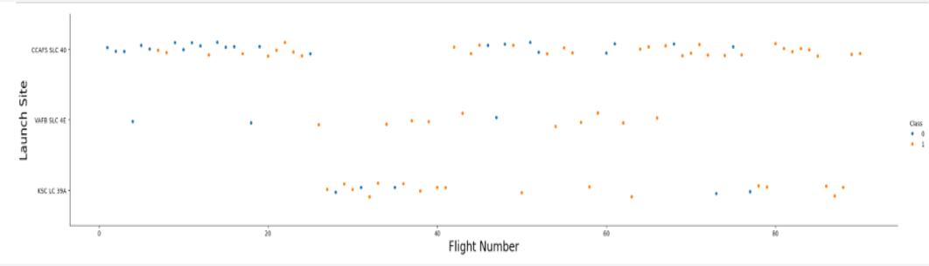
Sección 2 Conclusiones derivadas del Análisis Exploratorio de Datos (EDA)
Número de Vuelo vs. Sitio de Lanzamiento
Descripción:
Relación entre el número de vuelo y el sitio de lanzamiento
Eje X (Número de Vuelo): orden del vuelo
Eje Y (Sitio de lanzamiento)
El punto azul representa misiones fallidas
El punto amarillo representa misiones exitosas
Observaciones:
Algunos sitios de lanzamiento se usaron con más frecuencia que otros
A medida que aumenta el número de vuelos, es más probable que el resultado de la misión sea exitoso
También indica que SpaceX aprendió de fallos anteriores, lo que llevó a mejores resultados a medida que aumentaron los números de vuelo

Slide 14
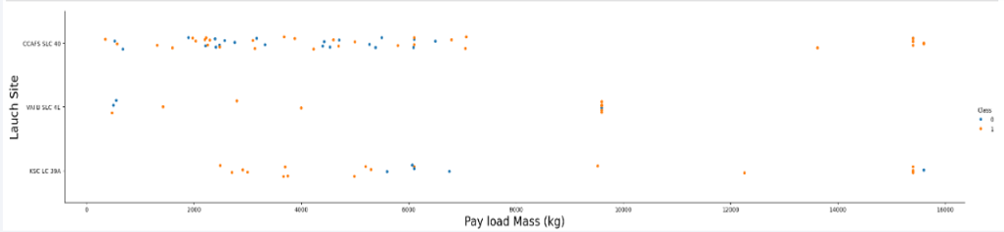
Carga útil vs. Sitio de lanzamiento
Descripción:
Relación entre la masa de carga útil y el sitio de lanzamiento
Eje X (Masa de carga útil): masa de la carga
Eje Y (Sitio de lanzamiento)
El punto azul representa misiones fallidas
El punto amarillo representa misiones exitosas
Observaciones:
Casi todos los cohetes lanzados con cargas útiles pesadas fueron exitosos
No hay cohetes lanzados con cargas útiles pesadas (mayores a 10,000 kg) desde VAFB-SLC

Slide 15
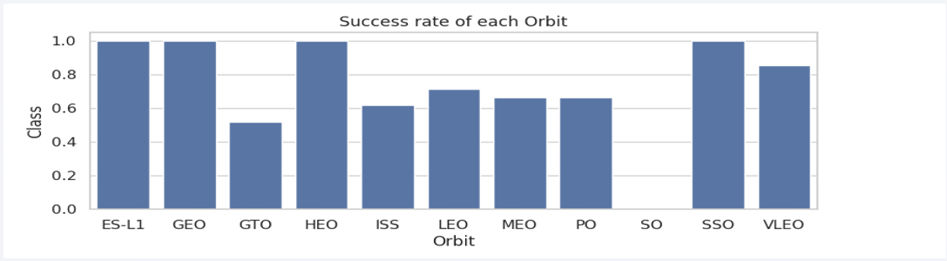
Tasa de Éxito vs. Tipo de Órbita
Descripción:
Tasa de éxito de cada órbita
Eje X (Órbita): órbitas (LEO, ISS, GTO, ...), destino de cada misión
Observaciones:
Las órbitas ES-L1, GEO, HEO y SSO tienen la tasa de éxito más alta (1)
ISS, MEO, LEO y PO muestran una tasa de éxito moderada entre 0.6 y 0.7
GTO tiene la tasa de éxito más baja

Slide 16
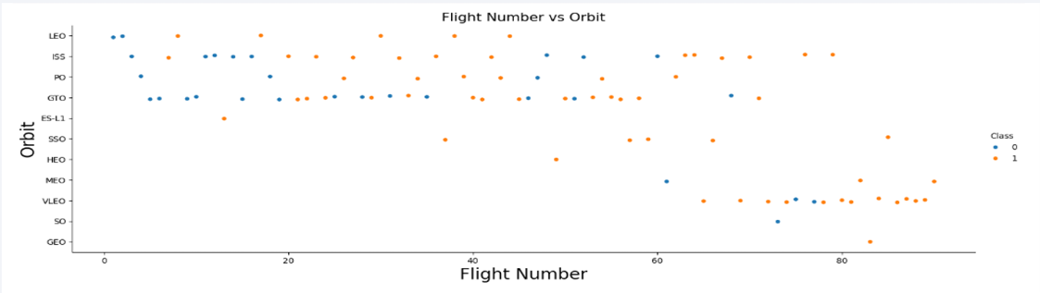
Número de Vuelo vs. Tipo de Órbita
Descripción:
Relación entre el número de vuelo y la órbita
Eje X (Número de Vuelo): orden en el que se lanzaron las misiones
Eje Y (Órbita): órbitas (LEO, ISS, GTO, ...), destino de cada misión
Punto azul representa misiones fallidas
Punto amarillo representa misiones exitosas
Observaciones:
En la órbita LEO, el éxito parece estar relacionado con el número de vuelos
En la órbita GTO, no parece haber relación entre el número de vuelo y el éxito

Slide 17
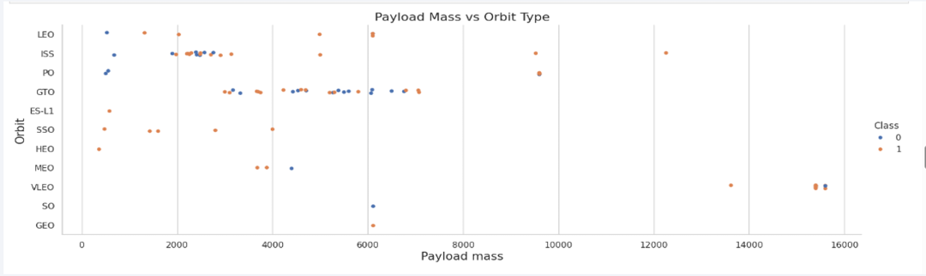
Carga útil vs. Tipo de órbita
Descripción:
Relación entre la Masa de Carga Útil y el Tipo de Órbita
Eje X (Masa de Carga Útil): masa de la carga útil
Eje Y (Órbita): órbitas (LEO, ISS, GTO, ...), destino de cada misión
Punto azul representa misiones fallidas
Punto amarillo representa misiones exitosas
Observaciones:
Para cargas útiles pesadas, los aterrizajes exitosos son más frecuentes en las órbitas Polar, LEO e ISS
En la órbita GTO, es difícil distinguir entre aterrizajes exitosos y fallidos, ya que están presentes ambos resultados

Slide 18
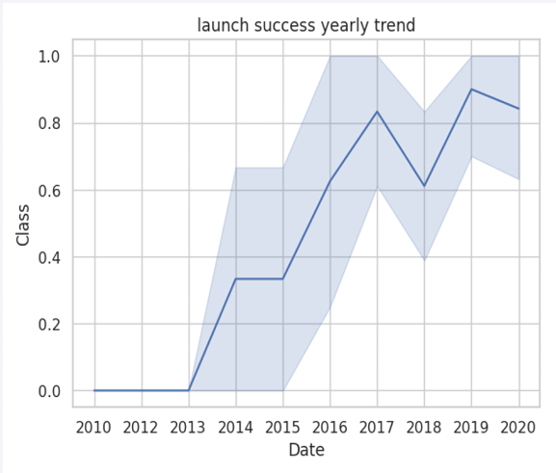
Tendencia Anual de Éxito de Lanzamientos
Este gráfico de líneas muestra la tendencia de las tasas de éxito de lanzamiento a lo largo del tiempo desde 2010 hasta 2020, con un intervalo de confianza asociado (área sombreada).
Ejes y Etiquetas:
Eje X (Fecha): Representa los años desde 2010 hasta 2020.
Eje Y (Clase): Representa la tasa de éxito de los lanzamientos, que va de 0 (sin éxito) a 1 (100% de éxito).
Región Sombreada: Representa el intervalo de confianza, mostrando la variabilidad en las tasas de éxito.
Observaciones:
Primeros Años (2010 - 2013):
No hubo lanzamientos exitosos (tasa de éxito = 0).
2013 - 2020:
La tasa de éxito fue aumentando progresivamente.

Slide 19
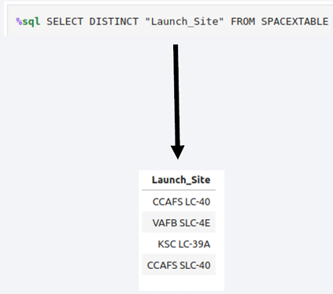
Todos los nombres de los sitios de lanzamiento
Esta consulta SQL recupera los sitios de lanzamiento únicos utilizados en misiones espaciales desde la base de datos SPACEXTABLE.
Se identificaron cuatro sitios de lanzamiento únicos:
CCAFS LC-40
VAFB SLC-4E
KSC LC-39A
CCAFS SLC-40
El objetivo de este análisis fue identificar desde dónde se lanzan las misiones de SpaceX.

Slide 20
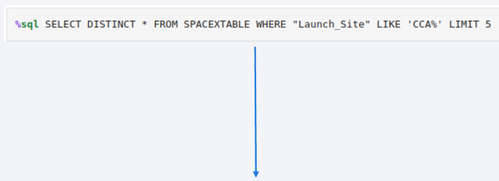
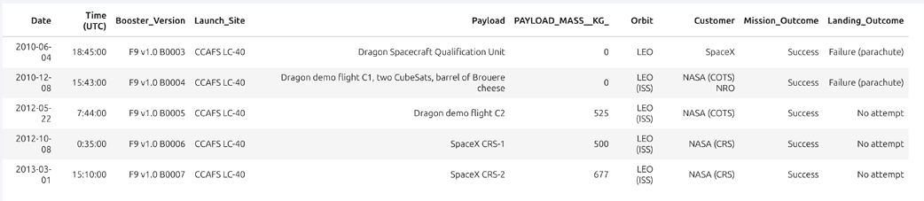
Los nombres de los sitios de lanzamiento comienzan con 'CCA'
Esta consulta SQL recupera filas distintas de la tabla SPACEXTABLE donde el nombre de
Launch_Site comienza con 'CCA', limitado a 5 registros.

Slide 21
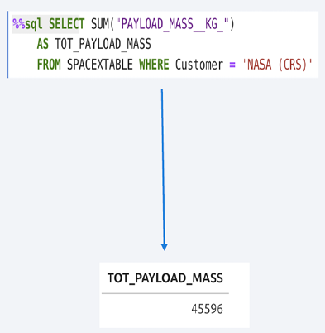
Carga útil total
La consulta SQL calcula la suma de la columna PAYLOAD_MASS_KG para todos los registros donde el
cliente es 'NASA (CRS)'.
El resultado de la consulta muestra que la masa total de carga transportada por los boosters de SpaceX
para misiones de NASA (CRS) es de 45.596 kg.
Esto indica que SpaceX ha transportado una cantidad significativa de carga
(más de 45 toneladas métricas) para apoyar las misiones de NASA.

Slide 22
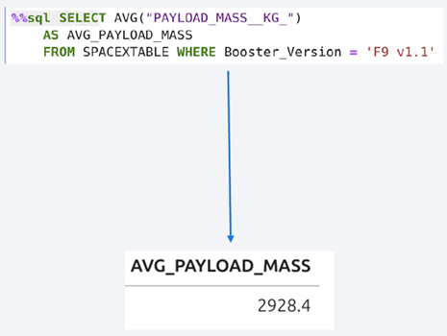
Masa Promedio de Carga Útil por F9 v1.1
La consulta SQL calcula el promedio de la columna PAYLOAD_MASS_KG para todos los registros donde
la versión del impulsor (Booster_Version) es 'F9 v1.1'.
Esto sugiere que el F9 v1.1 tuvo una capacidad media de carga útil de aproximadamente
2.93 toneladas métricas por misión.

Slide 23
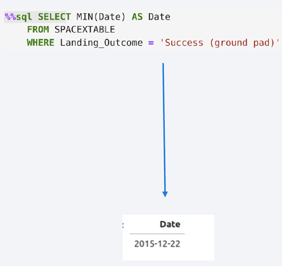
Fecha del primer aterrizaje exitoso en tierra
La consulta SQL recupera la fecha mínima (más antigua) (MIN(Date)) de la tabla
SPACEXTABLE donde el Landing_Outcome fue 'Success (ground pad)'.
El resultado se etiqueta como Fecha y marca un hito histórico en la tecnología
de cohetes reutilizables de SpaceX.
El resultado de la consulta muestra que el primer aterrizaje exitoso en plataforma
terrestre de un impulsor de SpaceX ocurrió el 22 de diciembre de 2015.

Slide 24
Aterrizaje exitoso del barco dron con carga entre 4000 y 6000
El resultado de la consulta lista las versiones de impulsores que aterrizaron
exitosamente en una nave no tripulada y transportaron una carga útil entre
4.000 kg y 60.000 kg.
Los resultados muestran 7 impulsores:
F9 FT B1022
F9 FT B1026
F9 FT B1029.1
F9 FT B1021.2
F9 FT B1036.1
F9 B4 B1041.1
F9 FT B1031.2

Slide 25
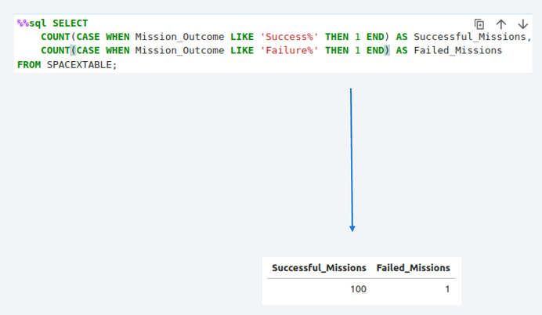
Número total de resultados de misiones exitosas y fallidas
La consulta cuenta:
Misiones_Exitosas: Registros donde Mission_Outcome comienza con "Success" (Éxito).
Misiones_Fallidas: Registros donde Mission_Outcome comienza con "Failure" (Fracaso).
Tasa de Éxito: 100 de 101 misiones fueron exitosas, lo que indica una tasa de éxito del 99%.
Tasa de Fracaso: Solo se registró 1 fallo, lo que demuestra la alta fiabilidad de SpaceX.

Slide 26
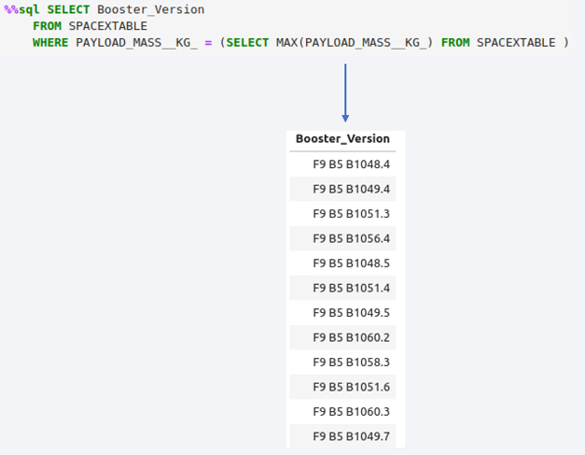
Los impulsores llevaban la carga máxima.
La consulta utiliza una subconsulta para encontrar primero la masa máxima de carga útil (MAX(PAYLOAD_MASS_KG)) en la tabla, luego enumera todos los impulsores que transportaron exactamente esa masa. Los resultados destacan la capacidad de SpaceX para lanzar repetidamente cargas pesadas con impulsores reutilizados, una piedra angular de su modelo rentable.
Los resultados pueden verse en la imagen.

Slide 27
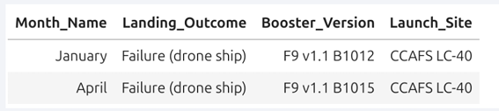
Registros de lanzamiento de 2015
La tabla muestra dos intentos fallidos de aterrizaje en nave no tripulada que involucraron versiones tempranas de los impulsores Falcon 9 de SpaceX:
Fallo en enero:
Impulsor: F9 v1.1 B1012
Sitio de lanzamiento: CCAFS LC-40 (Cabo Cañaveral)
Resultado: Falló el aterrizaje en la nave no tripulada.
Fallo en abril:
Impulsor: F9 v1.1 B1015
Sitio de lanzamiento: CCAFS LC-40
Resultado: Otro fallo de aterrizaje en nave no tripulada.

Slide 28
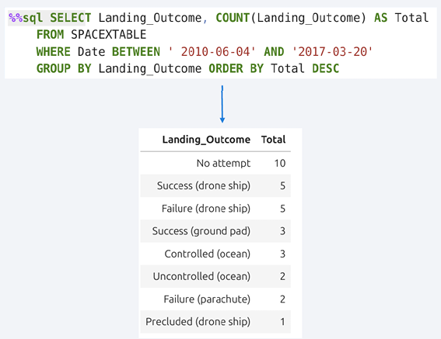
Clasificar resultados de posicionamiento entre el 04-06-2010 y el 20-03-2017
Esta consulta clasifica la cantidad de resultados de aterrizaje (como Fallo [nave no tripulada] o Éxito [plataforma terrestre]) entre las fechas 2010-06-04 y 2017-03-20, en orden descendente.

Slide 29
Sección 3 Análisis de Proximidades de los Sitios de Lanzamiento

Slide 30
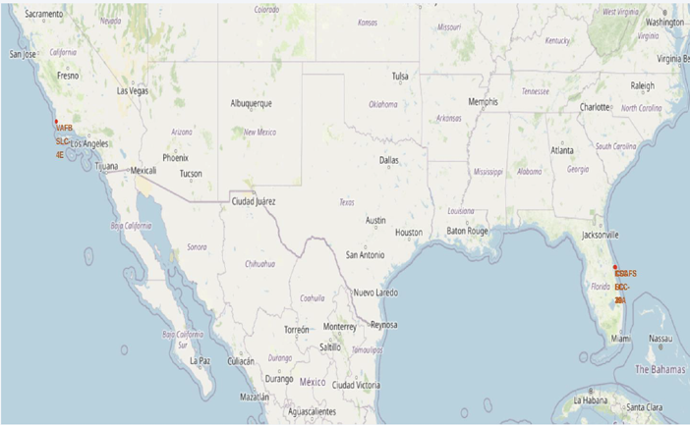
Ubicaciones de sitios de lanzamiento
SpaceX prioriza la proximidad a la zona costera más que a la línea del ecuador ○ Las trayectorias oceánicas minimizan el riesgo para las zonas pobladas. ○ Permite aterrizajes controlados en el agua en caso de lanzamientos fallidos.

Slide 31
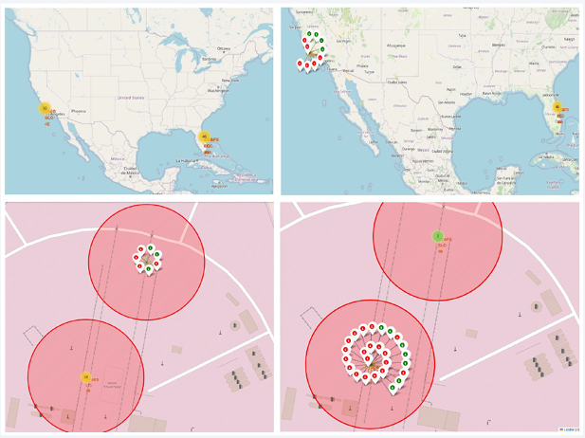
Resultados del sitio de lanzamiento
Hallazgos y Elementos Clave: ○ Distribución de Éxitos/Fracasos – Las regiones con alto éxito (por ejemplo, Cabo Cañaveral) contrastan con sitios que muestran fracasos frecuentes, lo que sugiere correlaciones con la infraestructura o factores operativos. ○ Agrupaciones Geográficas – Los sitios de lanzamiento cerca de zonas ecuatoriales (por ejemplo, Kourou) presentan mayores tasas de éxito, probablemente debido a una mecánica orbital favorable. ○ Patrones Atípicos – Agrupaciones aisladas de fracasos pueden indicar riesgos específicos del sitio (clima, tecnología).
Conclusión: El mapa resalta el impacto de la ubicación en los resultados de los lanzamientos, apoyando la selección de sitios basada en datos para futuras misiones.

Slide 32
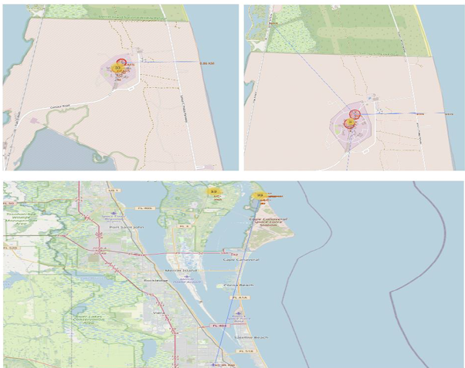
Proximidades de los Sitios de Lanzamiento
Criterios Clave para la Ubicación de Sitios de Lanzamiento
Cerca de la Costa:
Trayectoria de lanzamiento segura sobre el océano
Permite aterrizajes de emergencia en el agua
Limita el riesgo para las personas y la infraestructura
Cerca de Autopistas: Simplifica el movimiento de personal y equipo.
Cerca de Ferrocarriles: Esencial para transportar componentes grandes y pesados.
Lejos de Ciudades: Reduce el peligro para áreas densamente pobladas en caso de fallo.

Slide 33
Sección 4 Construcción de un Cuadro de Mando con Plotly Dash

Slide 34
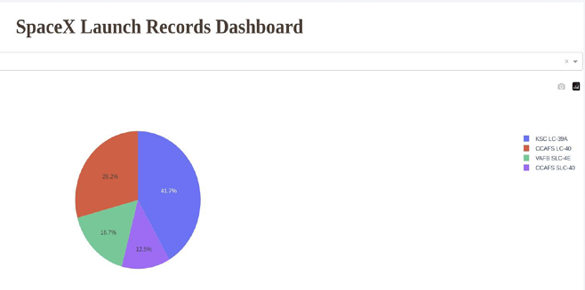
Tasa de Éxito de Los Sitios de Lanzamiento
El sitio de lanzamiento KSC LC-39A tiene el mayor número de lanzamientos exitosos.
CCAFS LC-40 le sigue con un porcentaje del 29,2%.
VAFB SLC-4E y CCAFS SLC-40 representan una menor proporción con 16,7% y 12,5% respectivamente.

Slide 35
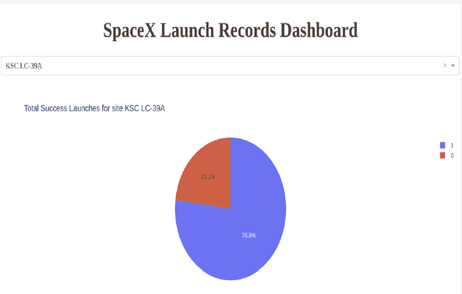
Tasa de éxito del sitio de lanzamiento KSC LC-39
El panel informa las tasas de éxito de lanzamiento en la instalación KSC LC-39A, un complejo de lanzamiento en el Centro Espacial Kennedy de la NASA utilizado por SpaceX.
El gráfico circular muestra el porcentaje de lanzamientos exitosos (1) y fallidos (0) en dicha instalación.
El 76,9% de los lanzamientos tuvo éxito, mientras que el 23,1% falló, representando una tasa de éxito razonablemente alta, pero que aún podría mejorarse.

Slide 36
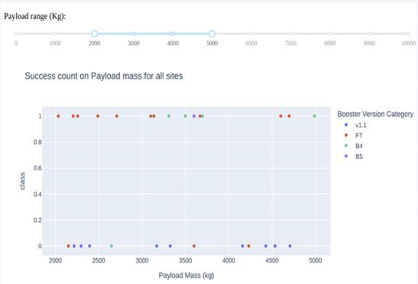
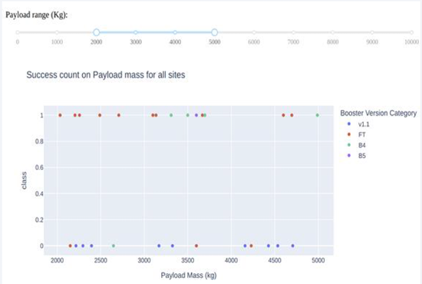
Carga útil vs. Resultado del lanzamiento
Los lanzamientos exitosos (y = 1) están distribuidos en todos los rangos de carga útil, pero los fallos (y = 0) son más frecuentes con las versiones v1.1 y FT, especialmente en el rango de 2000–4500 kg.
Las versiones posteriores de impulsores, como B4 y B5, presentan mejores tasas de éxito, incluso con cargas útiles más pesadas, lo que indica una mayor fiabilidad con el tiempo.

Slide 37
Análisis Predictivo

Slide 38
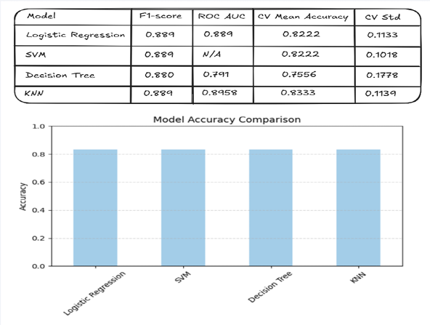
Precisión de Clasificación
Todos los modelos tienen la misma precisión en los datos de prueba.
Para la selección del modelo se usaron otras métricas como f1-score, roc-auc. También se evaluó el error estándar.
Según los resultados, KNN fue seleccionado como el modelo con mejor desempeño.

Slide 39
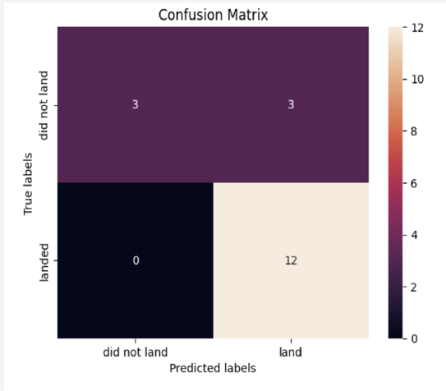
Matriz de Confusión
La matriz de confusión muestra qué tan bien funcionó el clasificador al predecir los aterrizajes de cohetes. De una muestra de 18:
12 aterrizajes exitosos fueron correctamente predichos.
3 fracasos también fueron correctamente predichos.
3 fracasos fueron clasificados erróneamente como aterrizajes exitosos.
Ningún aterrizaje exitoso fue clasificado erróneamente como fracaso.
Esto sugiere que el modelo es confiable para detectar aterrizajes exitosos.

Slide 40
Conclusiones
Patrones de Lanzamiento y Tasas de Éxito:
La experiencia de vuelo importa: el éxito de los lanzamientos mejoró con la experiencia; los años iniciales (2010–2013) no tuvieron éxitos, mientras que después de 2013 se observó una mejora.
Información sobre Sitios de Lanzamiento:
LC-39A en KSC tuvo la tasa de éxito más alta (76.9%) y la mayor cantidad de lanzamientos exitosos.
Los sitios de lanzamiento costeros ofrecieron ventajas de seguridad y logísticas.
Efectos de Carga Útil y Órbita:
Las cargas pesadas (>10,000 kg) tuvieron alto éxito, especialmente en órbitas LEO, Polar e ISS.
La órbita GTO tuvo la tasa de éxito más baja sin una relación clara entre el número de vuelo y el éxito.
Las órbitas ES-L1, GEO, HEO y SSO experimentaron una tasa de éxito del 100%.
Modelado y Predicción:
Ambos modelos funcionaron de manera similar con los datos de prueba.
La elección de modelos se basó en métricas como F1-score, ROC-AUC y error estándar.
K-Vecinos Más Cercanos (KNN) fue clasificado como el mejor modelo en rendimiento.

Slide 41
Apéndice
Incluye cualquier recurso relevante como fragmentos de código en Python, consultas SQL, gráficos, salidas de Notebook o conjuntos de datos que hayas creado durante este proyecto.

